Slide 1
BIL | TAJUK | TARIKH | SURATKHABAR
1 | 2,288 STESEN PENGECAS EV DIPASANG SEHINGGA MAC | 13 MEI 2024 | BERITA HARIAN
2 | OPS POWER BERJAYA ELAK TNB KERUGIAN RM2 BILION | 28 MEI 2024 | BERITA HARIAN
3 | TNB TINGKAT PERBELANJAAN PENUHI PERMINTAAN TENAGA | 28 MEI 2024 | BERITA HARIAN

Slide 2
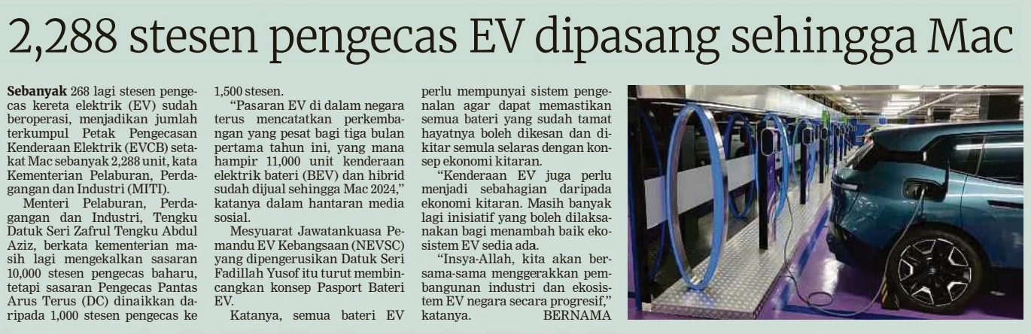
BERITA HARIAN
13 MEI 2024
BH|2,288 STESEN PENGECAS EV DIPASANG SEHINGGA MAC|MS 22

Slide 3
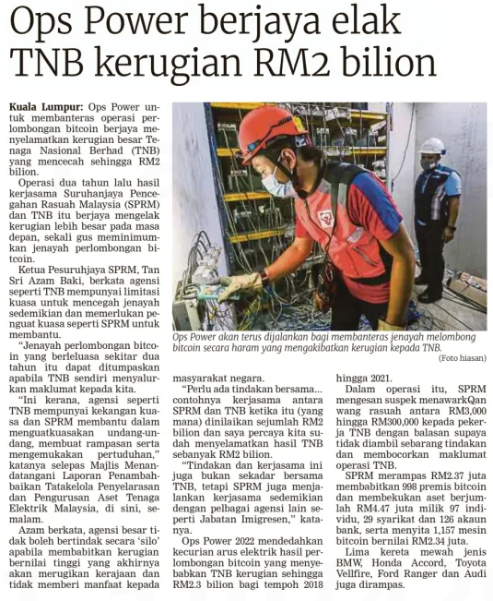
BERITA HARIAN
28 MEI 2024
BH|OPS POWER BERJAYA ELAK TNB KERUGIAN RM2 BILION|MS 7

Slide 4
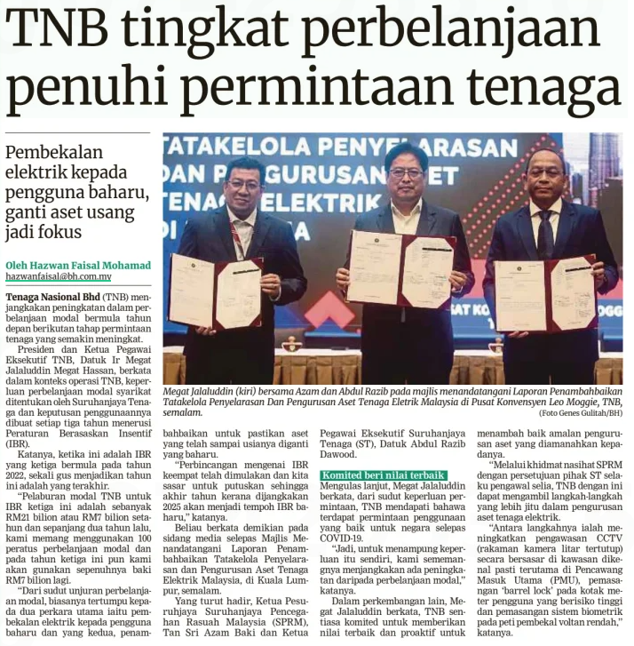
BERITA HARIAN
28 MEI 2024
BH|TNB TINGKAT PERBELANJAAN PENUHI PERMINTAAN TENAGA|MS 24

